Slide 1
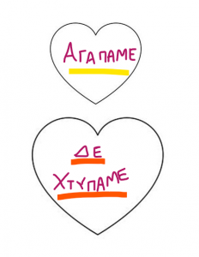
Όχι στη βία
Μάρτιος 2023
6^{ο} Νηπιαγωγείο Καλαμαριάς

Slide 2
Προσθέστε τίτλο διαφάνειας - 4

Slide 3
Προσθέστε τίτλο διαφάνειας - 5

